Slide 1
Escuela Normal de Educación Preescolar Nohemi Carolina Mendoza Alvarez Optativo 6to semestre Competencias de la unidad: Utiliza la comprensión lectora para ampliar sus conocimientos y como insumo para la producción de textos académicos. Diferencia las características particulares de los géneros discursivos que se utilizan en el ámbito de la actividad académica para orientar la elaboración de sus producciones escritas. Géneros literarios 18/04/18

Slide 2
Introducción El presente cuadro comparativo menciona algunas de las características acerca de los diferentes géneros literarios, se pretende abordar características de cada uno de ellos, su concepto en sí viene dentro de lo que lo caracteriza. Conforme vamos creciendo, y pasando de un nivel educativo a otro va aumentando nuestra manera de escribir y leer. Va aumentando nuestro léxico y el cómo vamos realizando un texto. Sin embargo no conocemos las características y lo que debe llevar cada uno o tan siquiera para qué sirven, leemos muchos cuentos o leyendas para los niños y no notamos las similitudes de estos

Slide 3
Género/ subgènero | Caracterìsticas
Gènero lìrico | Predominan siempre los sentimientos del autor, ya sean emociones, alegres o depresivas. el poeta expone sus emociones, sus diferentes estados de consciencia o experiencia. Se utiliza la primer apersona, acompañada de una condición subjetiva del escritor. se destaca una peculiaridad de expresión, denominada verso.
Oda | Es un poesìa pensativa y contemplativa que tiende a enaltecer y elogiar un argumento o cuestiòn.
Himno | Es una obra lírica que pronuncia pasiones patrióticas, nacionalistas, religiosas.
Elegìa | Se enfoca al poema derivado de la muerte de un ser querido. Composición poética que expresa melancolía, el dolor ante desdichas propias o ajenas.
Égloga | Escrito constituido por sentimientos afectuosos y de entusiasmo por el hábitat que les rodea.
Canciòn | -lìrica por definición y es cuando se expresa el sentimiento mediante una canción, es una de las màs difundidas, si no es que la más difundida del género lìrico.
Satica | Obra que de una forma ingeniosa, crítica corrupciones propias o sociales.
Gènero èpico | El escritor relata sobre situaciones particulares, individuos, entornos, relaciones, eventualidades que se desarrollan en tiempo y espacio. El autor realiza diálogos para que sus personajes cuentan su lado más íntimo, sus reflexiones, emociones y propósitos.
Epopeya | Narra acciones que merecen ser recordadas y que se consideran de mucho valor para un pueblo.
Poema èpico | Da cuenta de aventuras memorables de un ídolo propio de su nación, con la intención de honrar al país.
Romance | Se trata de un texto escrito que cuenta historias valientes, afectivas y sentimentales.

Slide 4
Género/ subgènero | Caracterìsticas
Drama | Se cuentan historias con una serie de inconvenientes, con posibles mediaciones de elementos extravagantes y su conclusión casi siempre es oscura.
Opera | Se escucha como una obra del tipo dramática, en la que los actores, en vez de recitar sus papeles, se dedican a cantarlos desde comienzo a fin de la obra.
Farsa | contextos en que los protagonistas tienden a tener comportamientos extravagantes e insólitos, sin embargo habitualmente conservando una pizca de credibilidad.
Tragicomedia | Se pueden diferenciar secuencias trágicas y luego cómicas, en una misma obra; dando lugar aunque también abriendo espacio a la ironía y la parodia.
Melodrama | Se utiliza la exageración en las partes más románticas de la obra, como principio fundamental, con el fin de despertar en el público sentimientos y pasiones.

Slide 5
Género/ subgènero | Caracterìsticas
Fàbula | Narración de prosa de una historieta o leyenda de la cual se consigue extraer una enseñanza o moraleja, sus protagonistas la mayoría de las veces son animales.
Epístola | Escrita en verso, exhibe cierto inconveniente, con características generales.
Cuento | Es un escrito en la mayoría de los casos breve, de un acontecimiento ficticio. Se conforma de muy pocos personajes, que solo realizan una acción, que se enmarca en un mismo foco temático. Tiene como propósito incitar al lector a encontrarle una refutación emocional.
Leyenda | Pequeño escrito que basa su historia en una narración tradicional, encontrándose envuelta en misterio, del estilo de historias de terror y cosas sobrenaturales o extraterrestres.
Novela | Se expresa como una narración extensa, con una historia argumentada, mucho mejor desarrollada que en el cuento. Se escribe en prosa, y se incluyen personajes tanto de la realidad, como imaginarios; se plantea un problema, y el desenlace del mismo, puede ser bueno o malo.
Género dramático | se despliegan uno o varios problemas, concebidos por relaciones internas entre los personajes, fuera de que el narrador los presente ni califique, sin hacerles demostrar sus sentimientos.
tragedia | demostración de terroríficos problemas entre los protagonistas de carácter muy pasional, que culminada con un destino necesario, tras la crónica de una muerte anunciada.
Comedia | representar a partir de un apuro conflictivo pero de la parte alegre de la vida cotidiana, teniendo un conclusión feliz.

Slide 6
Ponencia | Es un texto argumentativo que se elabora para ser expuesto a manera de una reflexión o tesis algún asunto académico particular. En ese sentido, una ponencia se encuentra dirigida hacia una comunidad académica que se encuentra ligada a una temática en especial
Proyecto de investigación | Es un procedimiento científico destinado a recabar información y formular hipótesis sobre un determinado fenómeno social o científico.
Diario | Es una reflexión de lo que la docente ha logrado dentro o fuera del aula al llevar a la práctica la situación didáctica. considerar que cuando escribimos, no solo es para nosotros, sino, más bien para que personas ajenas (autoridades inmediatas), comprendan lo que está registrado en el diario.
Informe de práctica | Es un documento analítico-reflexivo del proceso de intervención que realizó el estudiante en su periodo de práctica profesional, un proceso de mejora que el estudiante realiza al momento de atender alguno de los problemas de la práctica o un proceso autorreflexivo.
Portafolio | Sistema de evaluación que consiste en la recolección de productos desarrollados por un alumno. De esta manera, el docente puede evaluar el trabajo del estudiante.

Slide 7
Conclusión: Con estas similitudes, características y conceptos de cada uno de estos géneros podremos lograr una mejor distinción de ellos asimismo el cómo elaborarlos detalladamente y con toda su gramática y buena organización. Esto nos puede servir al crear un ensayo, monografía, cuenta etc. Yo no sabia en lo que consistían algunos de los géneros literarios, gracias a este cuadro tengo una visión mucho mejor de lo que son

Slide 8
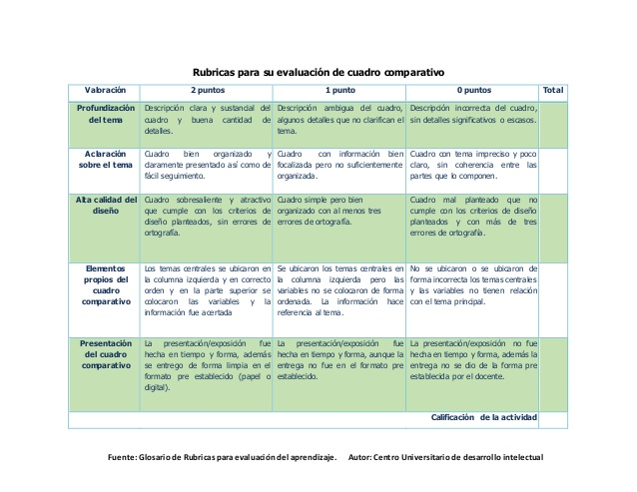
Nombre del alumno:________________________________ Curso____________________ grado y sección ___________ Fecha ________________ Puntos _______________ calificación _______________ El alumno describirá las características de los diferentes documentos académicos

Slide 9
Nota reflexiva Este trabajo lo hemos realizado en equipo, sin embargo esto no quiere decir que cada quien hizo su parte, todas realizamos el trabajo de todas. Cada una leyó detalladamente las presentaciones y algunas otras fuentes bibliográficas para depurar la información mas conveniente y mas explicita y precisa. A mi consideración pienso que las competencias de la unidad que se pretendían lograr se adquirieron, ya que ahora sabemos detalladamente cómo se realiza y qué es lo que debe llevar un genero literario y diferenciarlo de otro

